Slide 1






ЮРИДИЧЕСКАЯ СЛУЖБА
ВООРУЖЕННЫХ СИЛ РОССИЙСКОЙ ФЕДЕРАЦИИ

Slide 2

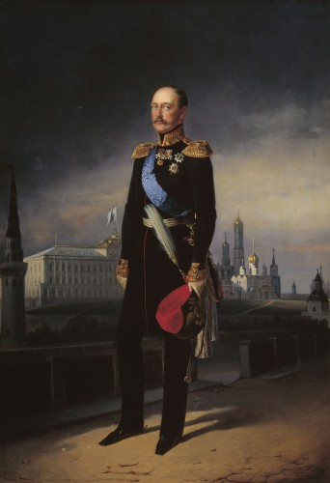
История становления юридической службы
После Октябрьской революции проходил процесс создания нового аппарата военного управления, поиск наиболее целесообразных форм его организации, места и роли юридических подразделений
29 марта 1836 г. Манифестом Императора Николая I сформирован штат Военного министерства и учреждается должность юрисконсульта Военного министерства.
Императором Петром I
в 1701 году учрежден Приказ военных дел в штат которого включена должность
Генерал-аудитор

Slide 3
Юридическая служба предназначена для правового обеспечения деятельности Министерства обороны, региональных (территориальных) органов и воинских частей.

Slide 4
Структура юридической службы
Вооруженных Сил Российской Федерации
Правовой департамент Министерства обороны Российской Федерации
Региональные управления правового обеспечения
Юридические службы видов Вооруженных Сил Российской Федерации
Юридические службы родов войск Вооруженных Сил Российской Федерации
Подразделения (должностные лица) юридической службы в центральных органах военного управления
Юридические службы объединений
Юридические службы соединений
Подразделения (должностные лица) юридической службы в воинских частях, организациях Вооруженных Сил Российской Федерации

Slide 5
Основные направления деятельности юридической службы Вооруженных Сил Российской Федерации
Совершенствование нормотворческой деятельности и правового сопровождения
проектов федеральных законов и иных нормативных правовых актов в целях формирования единой государственной политики в области обороны
Формирование единой системы мониторинга правоприменения с участием органов военного управления, объединений, соединений, воинских частей (организаций) и создание ведомственной базы данных правовой информации
Повышение эффективности договорной работы и системы правовой защиты интересов Министерства обороны Российской Федерации правовыми средствами
Совершенствование правового обеспечения повседневной деятельности и методического руководства подчиненными подразделениями юридической службы (отдельными должностными лицами)

Slide 6
Основные задачи юридической службы Вооруженных Сил Российской Федерации
обеспечение правового регулирования деятельности Вооруженных Сил
участие в укреплении законности и правопорядка в деятельности Вооруженных Сил
обеспечение деятельности Вооруженных Сил по вопросам досудебной и судебной защиты прав и законных интересов Министерства обороны, региональных (территориальных) органов и воинских частей
правовое сопровождение мероприятий, проводимых при осуществлении закупок товаров, работ, услуг для обеспечения государственных нужд (договорной работы)
методическое руководство правовой работой и деятельностью юридической службы
повышение правовой культуры военнослужащих и лиц гражданского персонала Вооруженных Сил

Slide 7
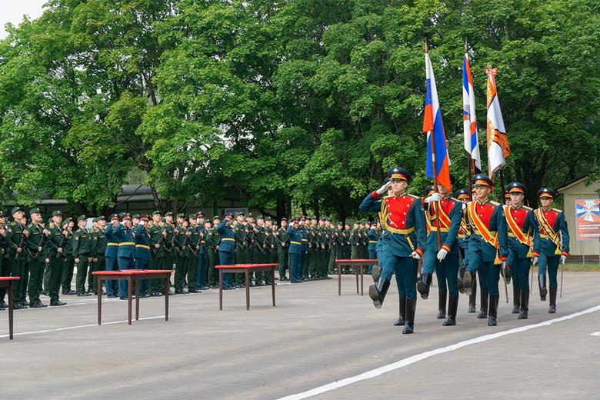

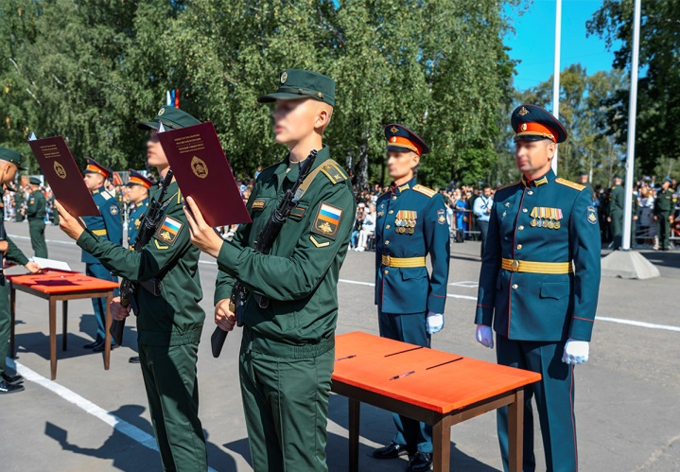
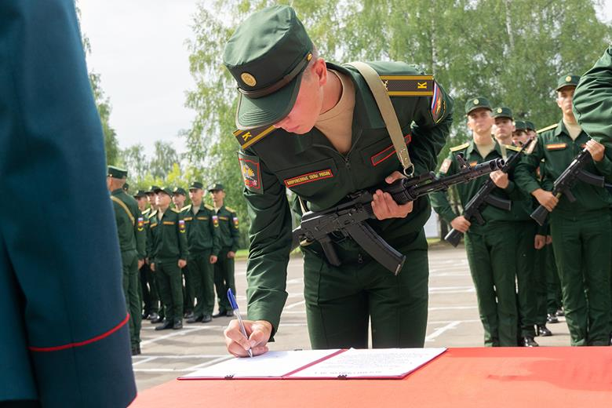
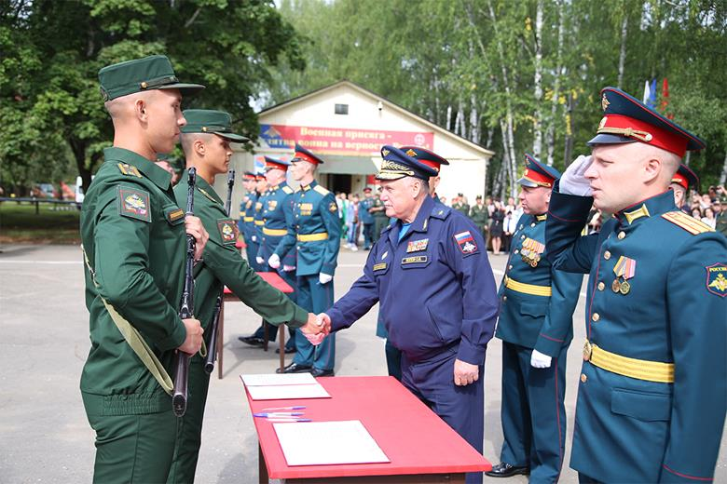

Подготовка курсантов в Военном университете
в интересах юридической службы
Вооруженных Сил Российской Федерации
Торжественная церемония приведения
к присяге курсантов Военного университета

Slide 8
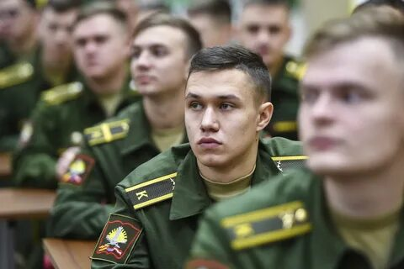
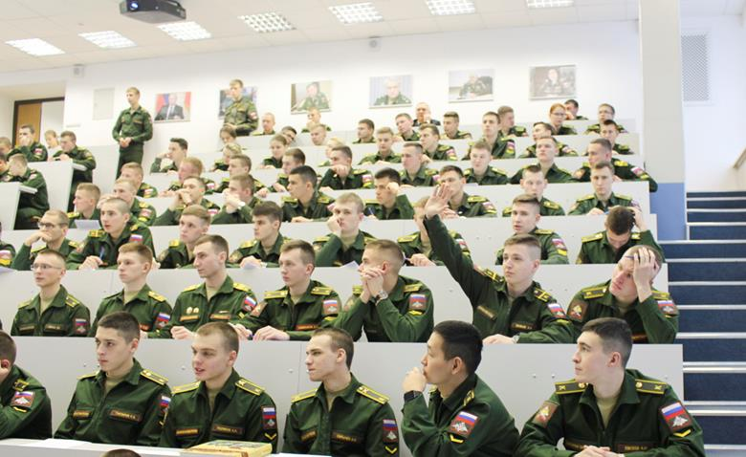
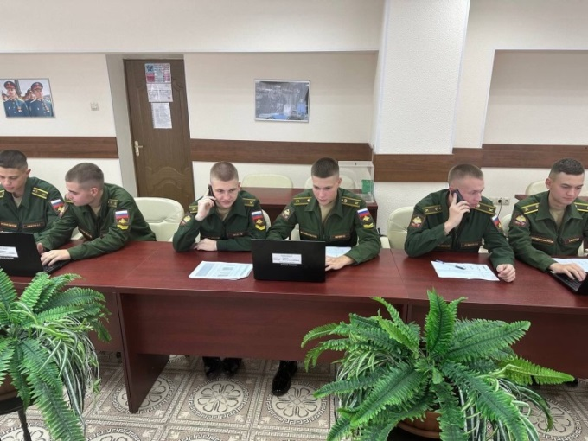
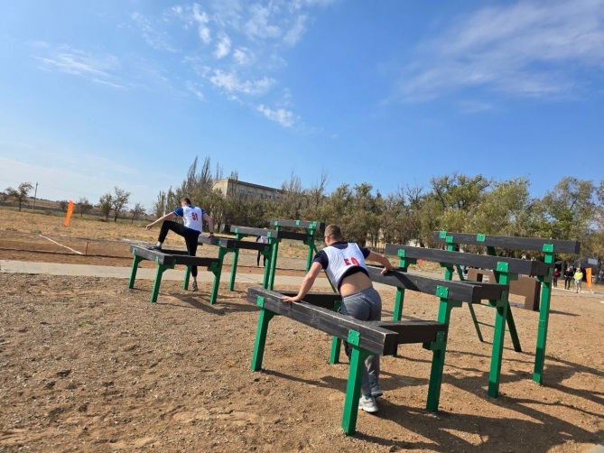
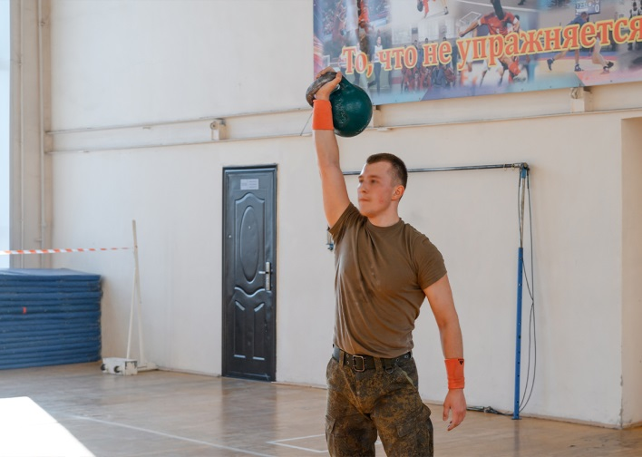
Подготовка курсантов в Военном университете
в интересах юридической службы
Вооруженных Сил Российской Федерации

Slide 9

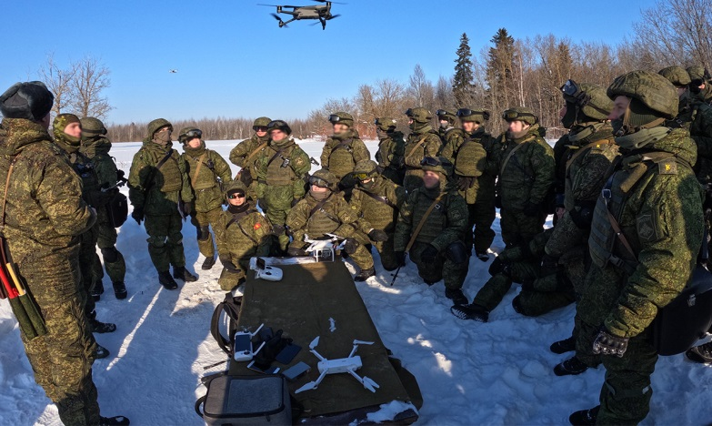
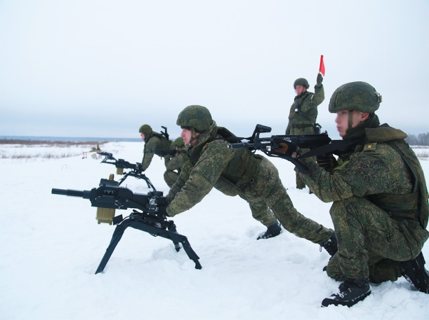
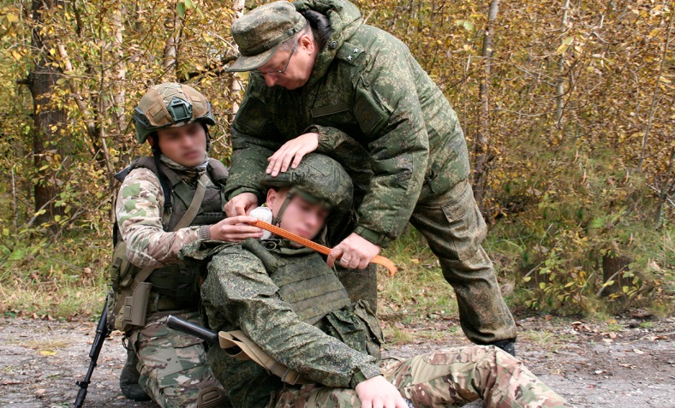
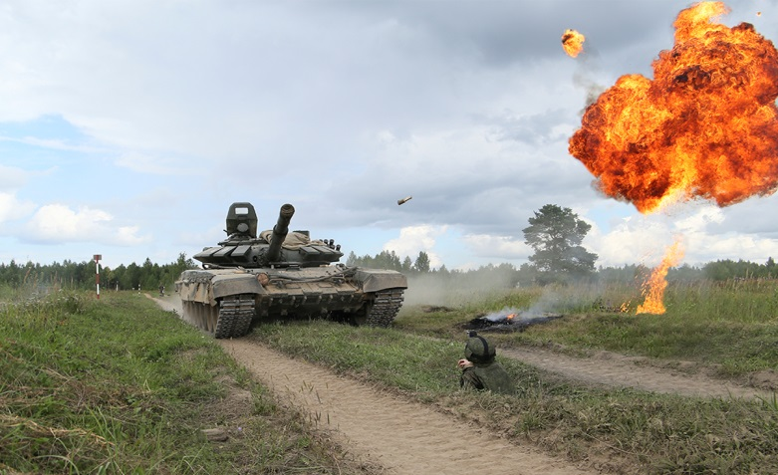
Подготовка курсантов в Военном университете
в интересах юридической службы
Вооруженных Сил Российской Федерации
Проведение занятий с курсантами по военным дисциплинам
на специально оборудованных площадках
многофункционального огневого центра парка «Патриот»

Slide 10
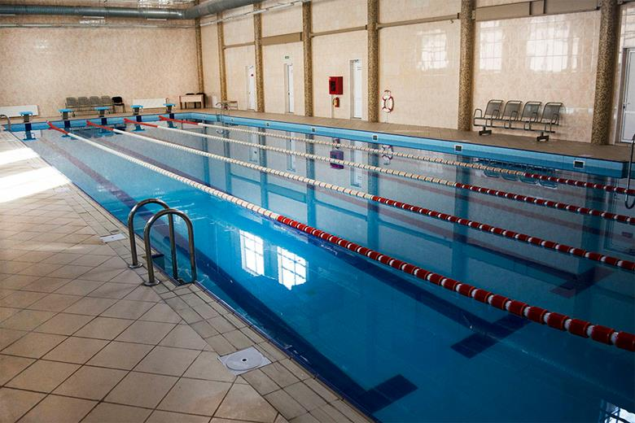
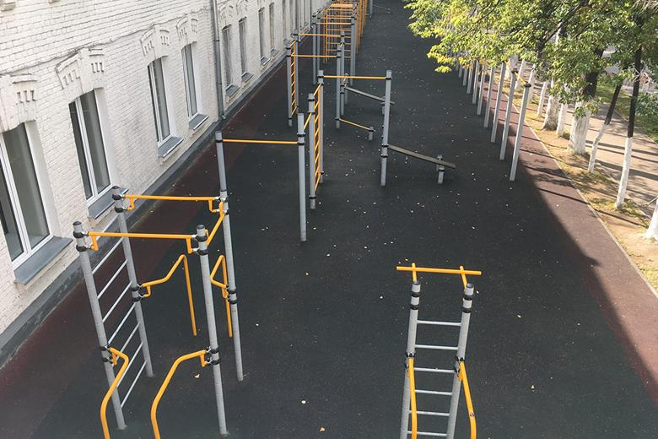


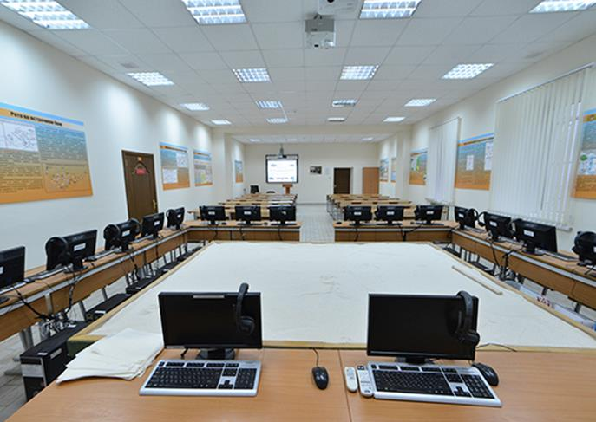

Подготовка специалистов в интересах юридической службы Вооруженных Сил Российской Федерации
Учебно-материальная база Военного университета, используемая в учебном процессе

Slide 11
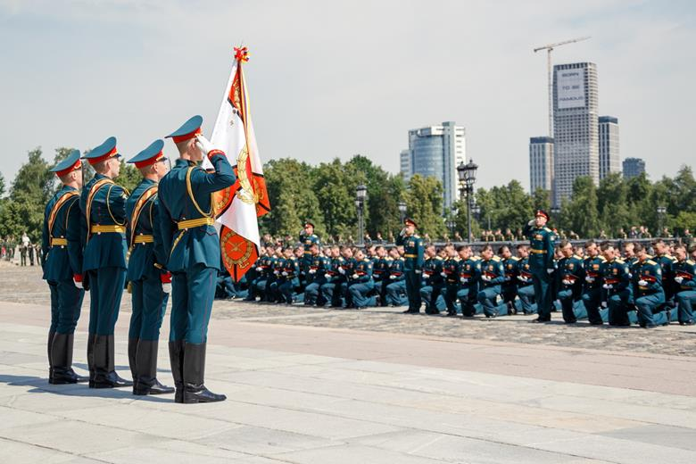
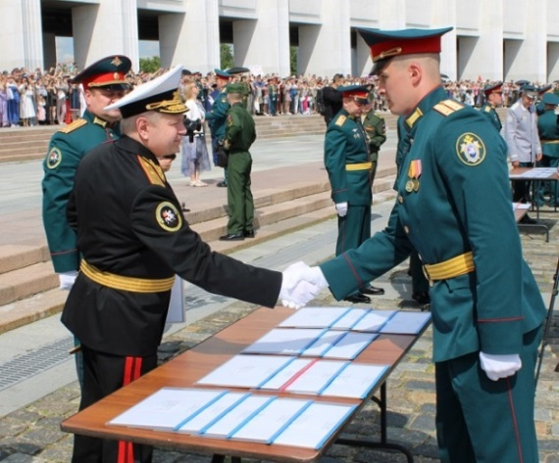
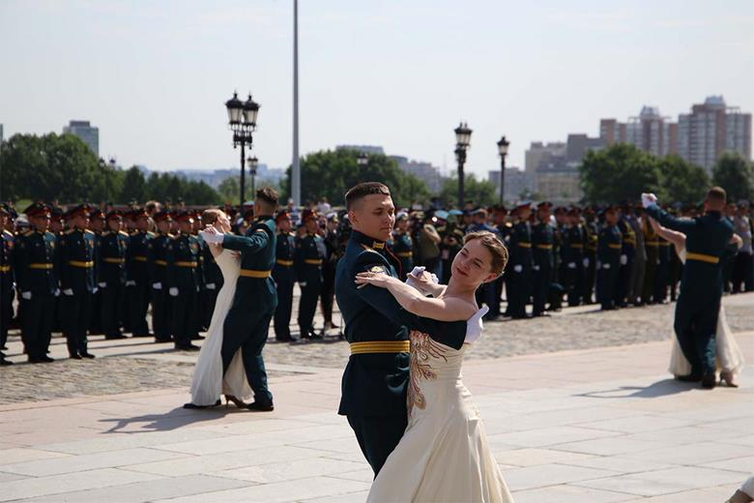
Подготовка специалистов в интересах юридической службы Вооруженных Сил Российской Федерации
Торжественная церемония выпуска молодых лейтенантов Военного университета на Поклонной горе г. Москва

Slide 12
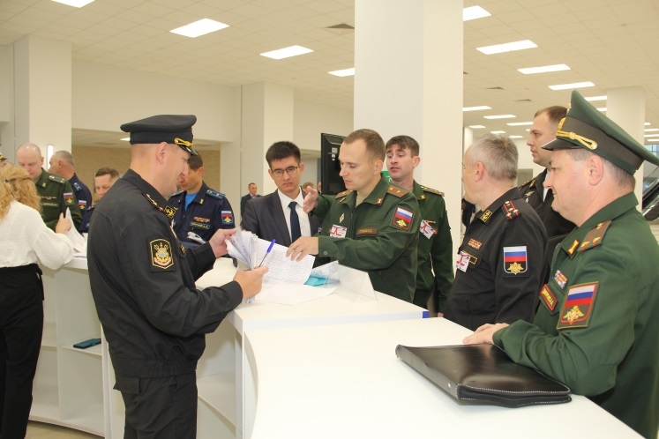
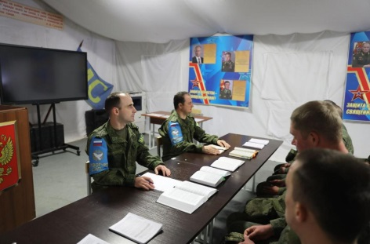
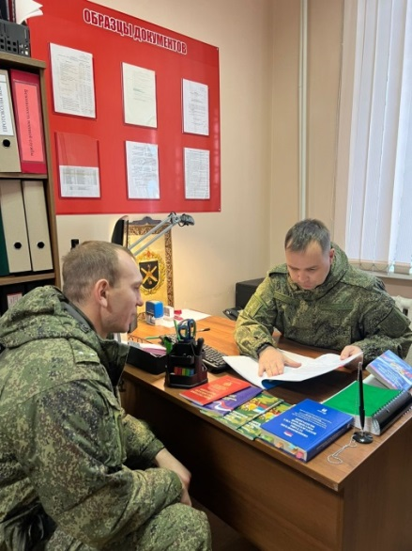
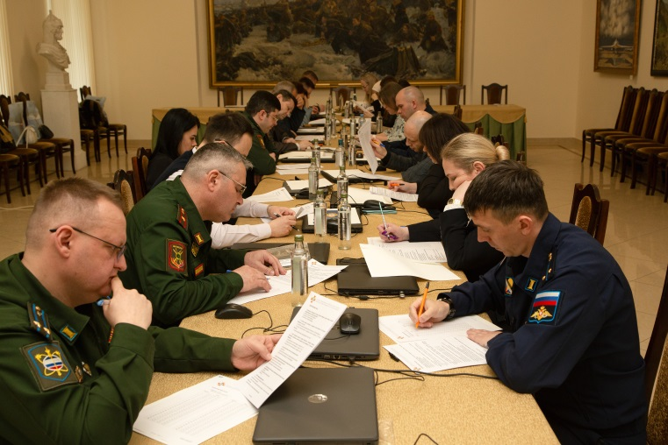
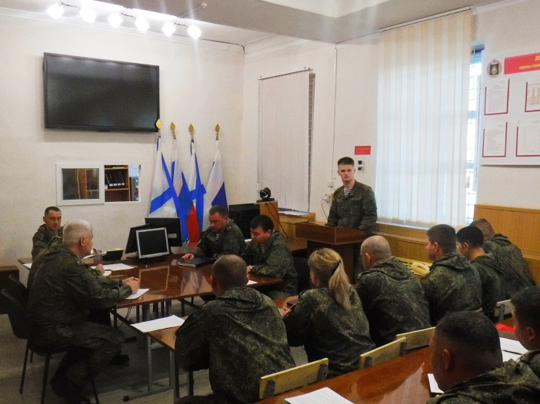
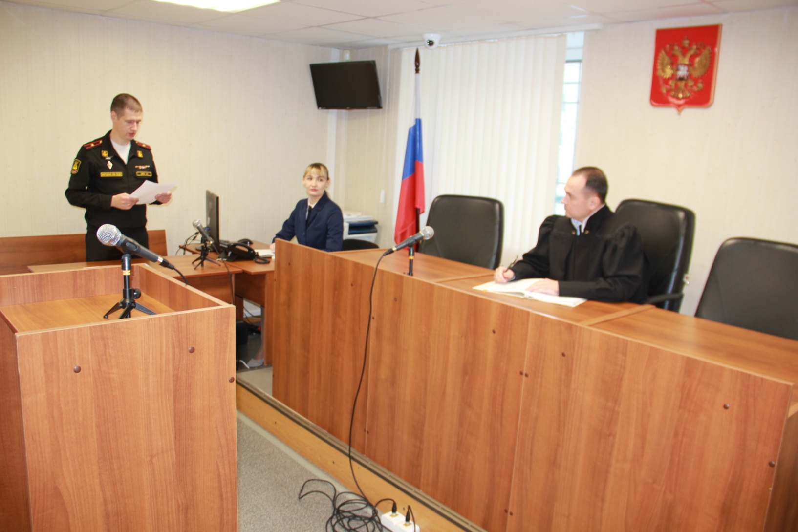
Повседневная деятельность
должностных лиц юридической службы
Вооруженных Сил Российской Федерации

Slide 13
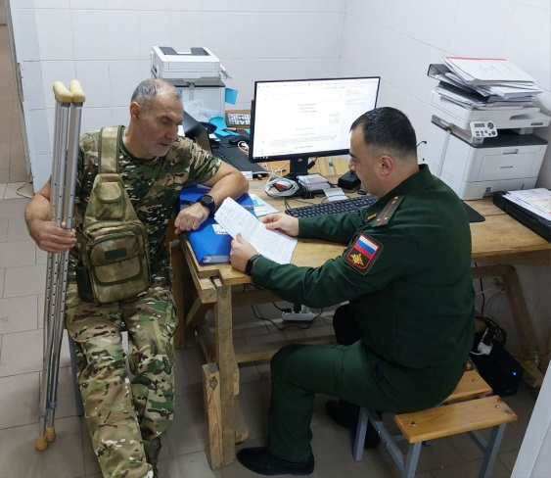

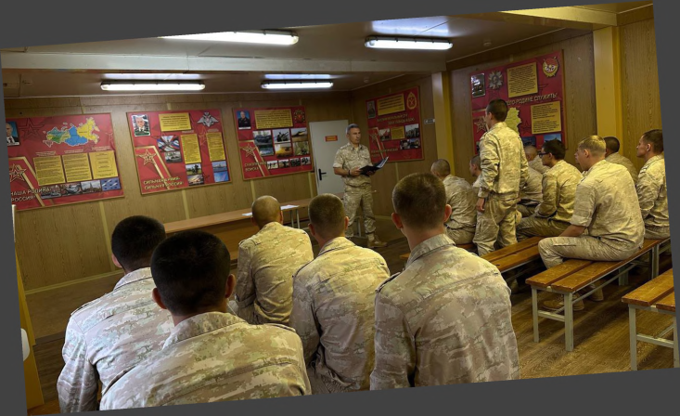
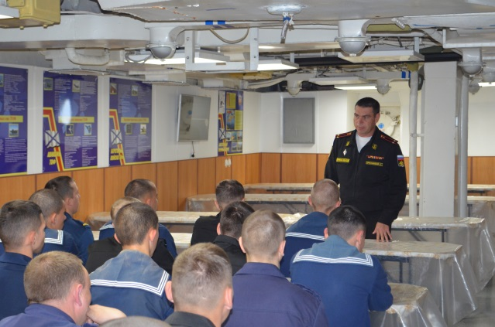
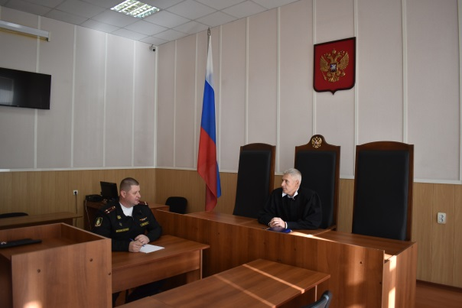
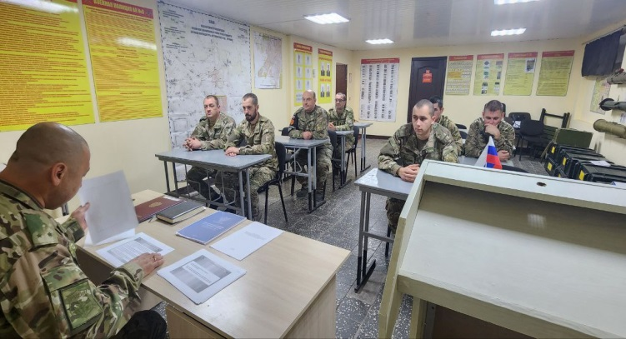
Повседневная деятельность
должностных лиц юридической службы
Вооруженных Сил Российской Федерации

Slide 14
Перечень вступительных испытаний и минимальное количество баллов ЕГЭ для поступления в Военный университет имени кн. Александра Невского в 2025 году
на специальность «Правовое обеспечение военной деятельности»
Военная специальность, специальность, наименование факультета | Наименование общеобразовательных предметов | Приоритетность предметов | Минимальное количество баллов
военная специальность «Правовое обеспечение военной деятельности» специальность «Правовое обеспечение национальной безопасности» Прокурорско-следственный факультет | Обществознание | обязательно | 50
 | Русский язык | обязательно | 50
 | Дополнительное испытание профессиональной направленности (собеседование) | обязательно | 70
 | История | по выбору кандидата | 46
 | Информатика и информационно-коммуникационные технологии |  | 44
 | Иностранный язык |  | 38

Slide 15
Информация о правилах приема кандидатов на обучение размещена на официальном сайте Военного университета
vumo.mil.ru
телефон «Горячей линии по вопросам приема»
на военную специальность
«Правовое обеспечение военной деятельности»
ХАРЕНКО
МАКСИМ АЛЕКСЕЕВИЧ
Телефон: 8(985)362-78-55 (WhatsApp, Telegram)

